Slide 1
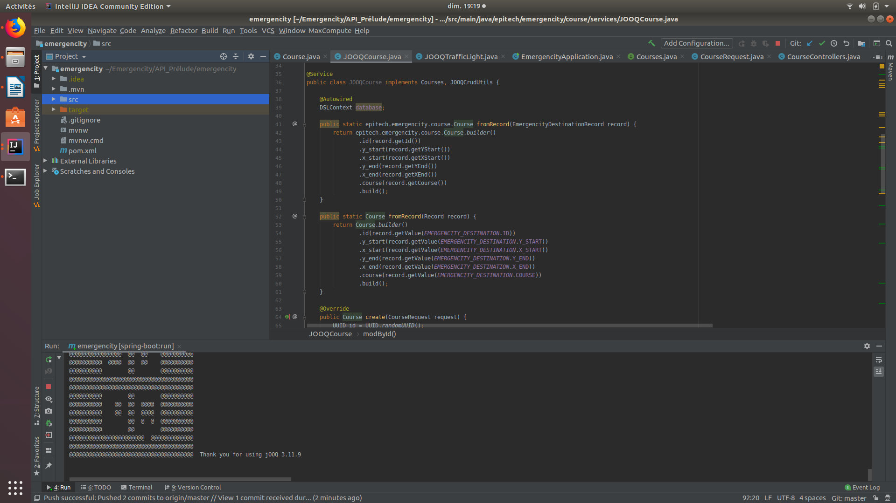
Appuis sur le « Add Configuration »

Slide 2
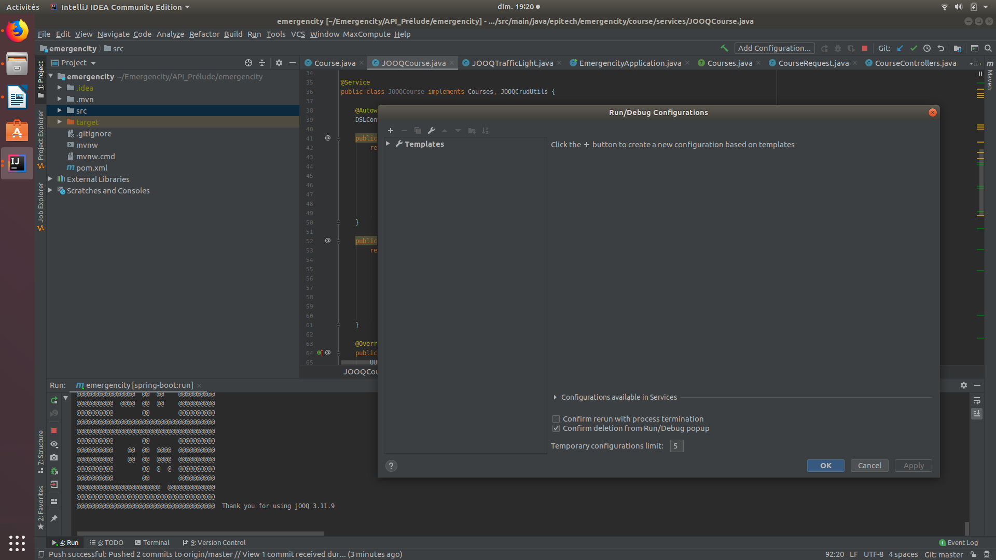
Appuis sur le « + » et choisis « Maven »

Slide 3
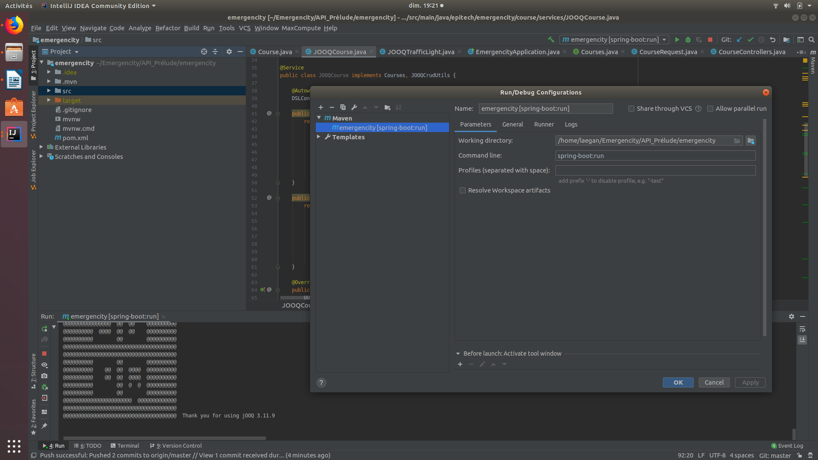
Ecris ensuite la commande spring-boot:run. Tu n’aura plus qu’as appuyé sur le bouton « Play »

